Slide 1
Scada-sYSTEM
Schned Fabian
Schwarz Markus
Zeilinger David
Notes:
Wilkommen zu der präsentation unseres Projektes Multiflex welches wir im ramen des faches Systemplanung und Projektentwicklung entwickelt haben

Slide 2
Agenda
Team
Motivation
Projektanforderungen
Ziele
Technologien

Slide 3
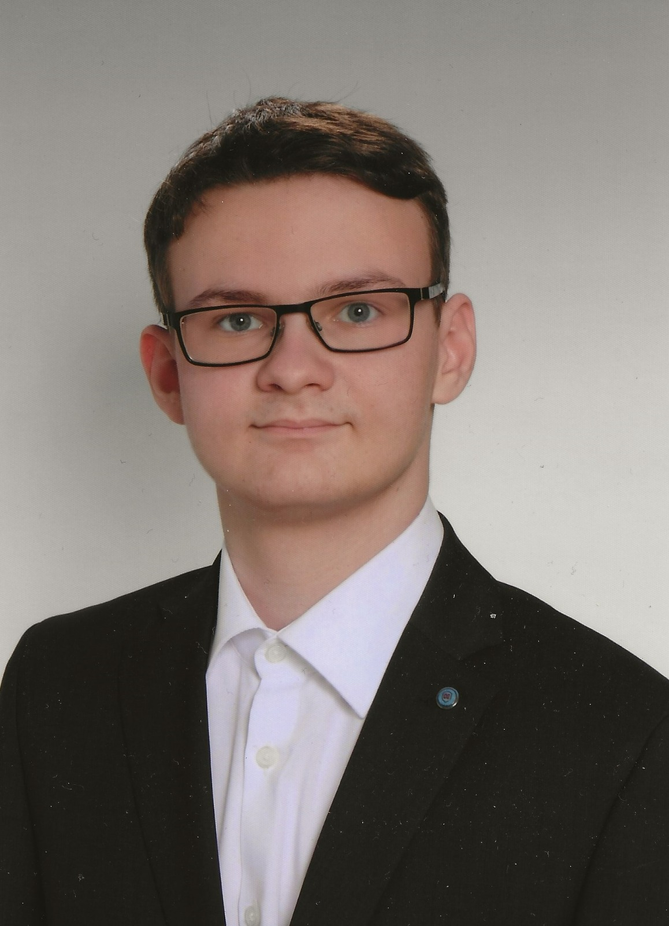
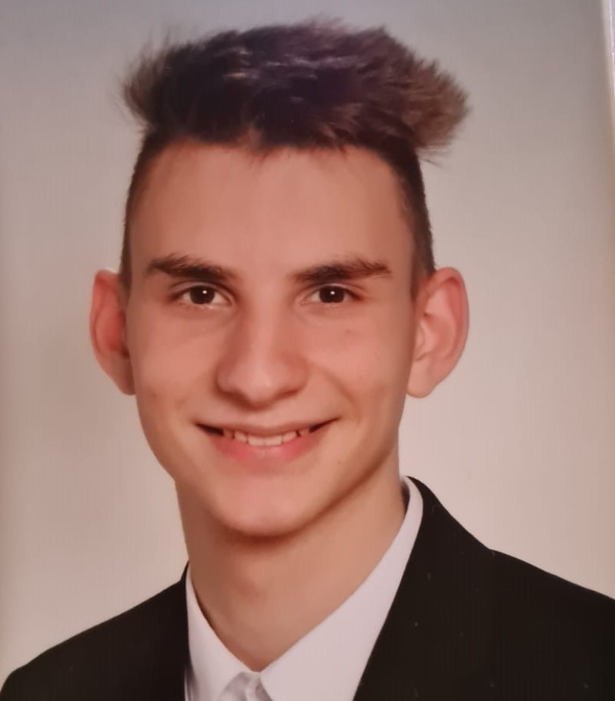
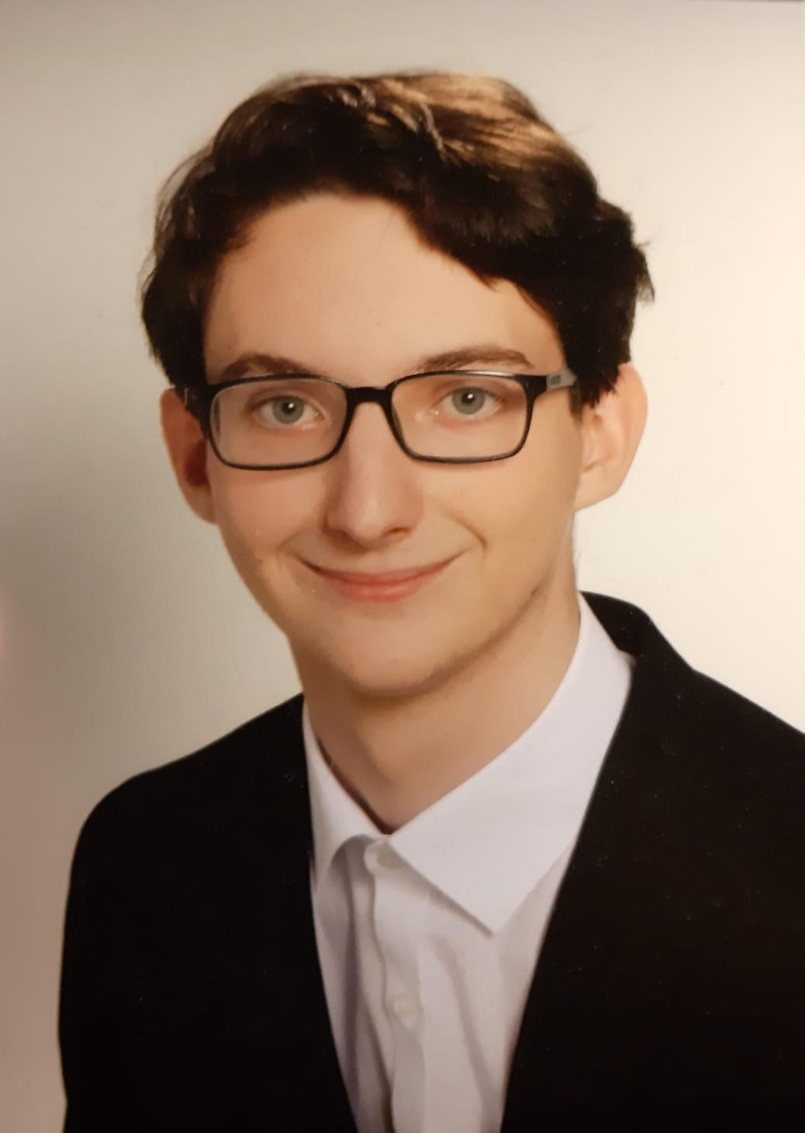
Team
Markus Schwarzi
Aka Blacki
David Zeilinger
Fabian Schned
Notes:
Unser Team besteht aus den drei Informatikern Markus Schwarz David Zeilinger und Fabian Schned

Slide 4
Motivation
Vereinfachung für Entwickler
Einblick in SCADA-SYSTEME
Projekt für Diplomarbeit
Möglicher zukünftiger Arbeitsplatz

Slide 5
Anforderungen an das Projekt
Erweiterung des Systems auf C# und Java
Entwicklung nicht mehr abhängig von C-Entwickler
Neues Produkt für den Markt
Einfache und kompakte Anwendung

Slide 6
Ziele
Mehr Entwickler können diese Software verwenden
Vereinfachung der Entwicklung
Erweiterung des Marktes

Slide 7





Technologien
Notes:
Als Technologien Haben wie … verwendet

Slide 8




Vielen Dank!

